Slide 1
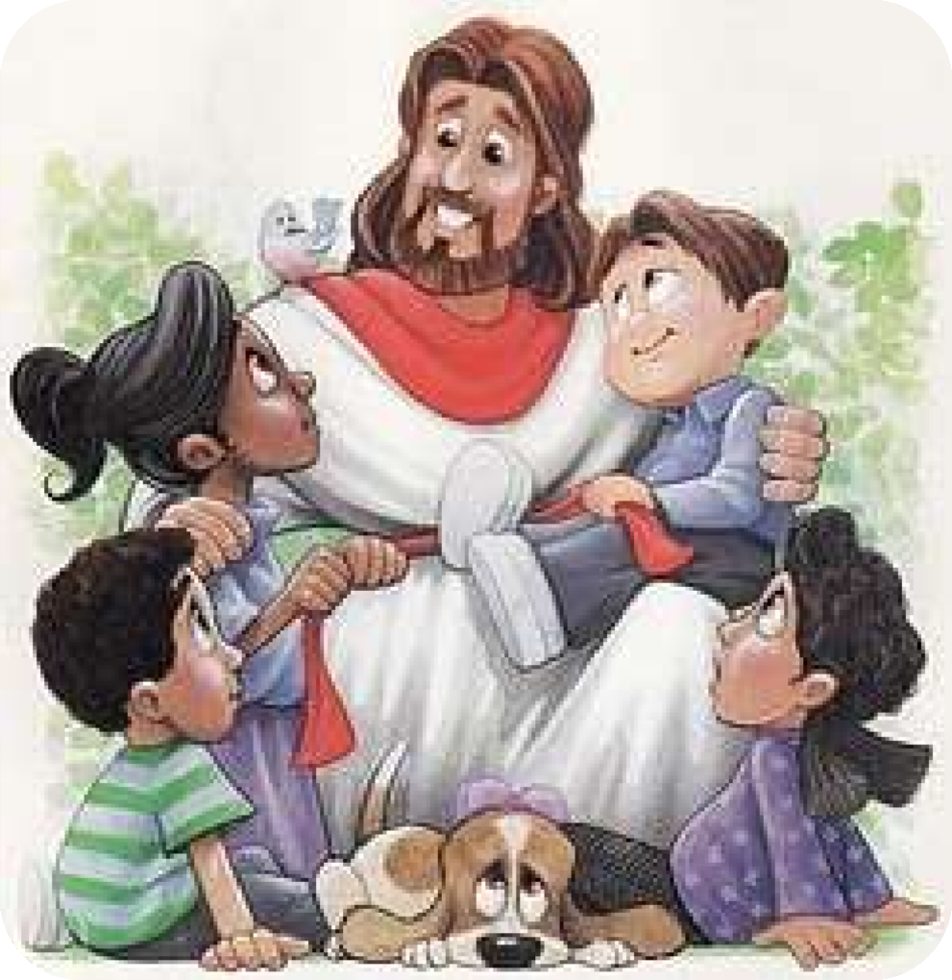

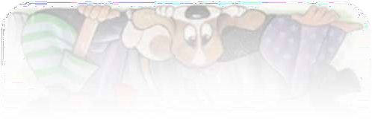
Claudia Sánchez R.

Slide 2



Vamos a aprender y disfrutar a través de los grandes personajes e historias de la Biblia.
Claudia Sánchez R.
El mundo maravilloso del AT y NT

Slide 3
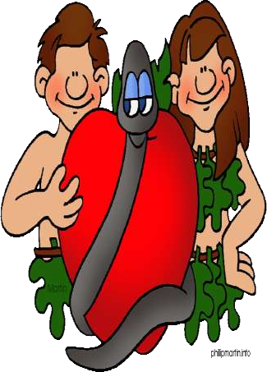
Todo sobre el Antiguo Testamento
Claudia Sánchez R.
Elige la alternativa correcta.
¿Cómo se llaman estos personajes?:
Eva, Noé y su mascota manzanita
Adán, Ana y su fruta preferida
Eva, Adán y su mascota culebrita
Adán, Sara y la manzana de la tentación
Adán, Eva y la serpiente mentirosa

Slide 4
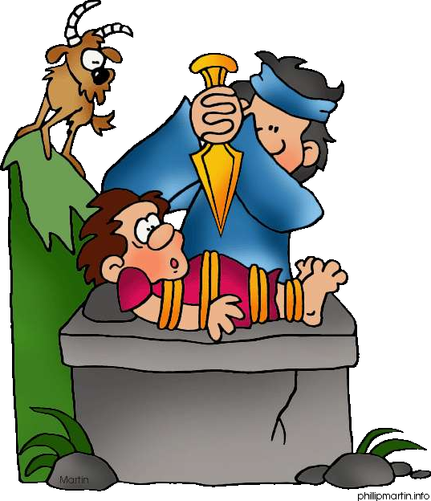
Claudia Sánchez R.
Elige la alternativa correcta.
¿Por qué Abraham quería matar a su hijo?:
Porque no quería dejarle su herencia
Porque era muy desobediente
Porque Dios se lo pidió como prueba de fe
Porque Dios se lo pidió a cambio de darle un pueblo grande
Porque Abraham no tenía un cabrito
para sacrificar

Slide 5
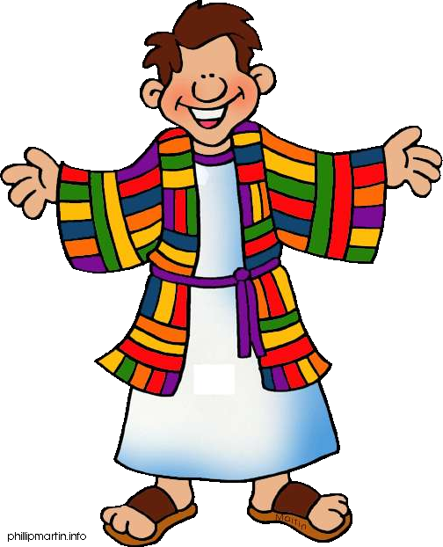
Claudia Sánchez R.
Elige la alternativa correcta.
A este joven lo llamaban el soñador ¿Cuál es su nombre?:
Pepe
Isaac
Jacob
David
José

Slide 6
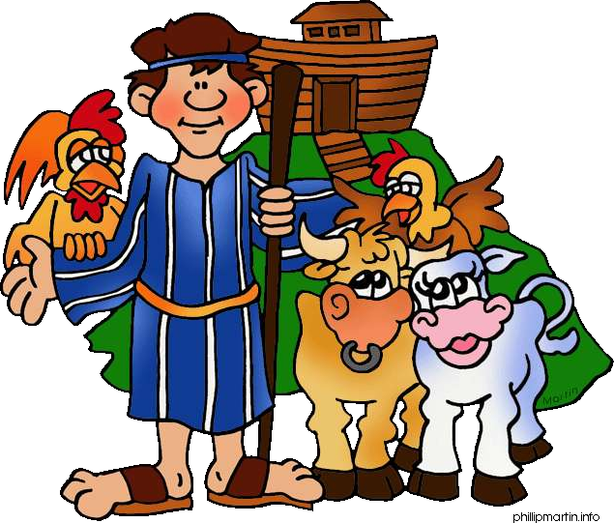
Claudia Sánchez R.
Elige la alternativa correcta.
¿Por qué Noé tuvo que hacer una Barca?:
Porque le gustaba vivir en el mar
Porque tenía su propio zoológico
Porque quería descubrir América
Porque Dios se lo pidió
Porque era un buen carpintero

Slide 7
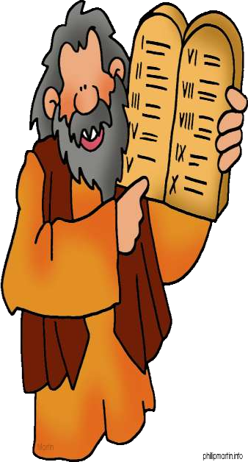
Claudia Sánchez R.
Elige la alternativa correcta.
¿Cuál es el primer mandamiento?:
Honrar padre y madre
No mentir ni decir calumnias
Ir todos los domingos a misa
No robar
Amar a Dios por sobre todas las cosas

Slide 8
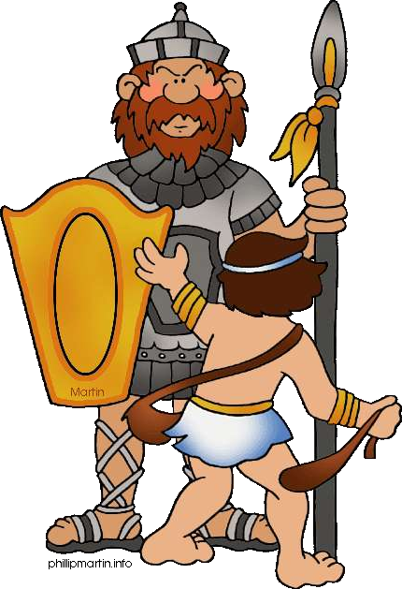
Claudia Sánchez R.
Elige la alternativa correcta.
Estos dos personajes los encontramos en el Antiguo Testamento ¿Recuerdas sus nombres?:
Moisés y Goliat
Sansón y David
David y Goliat
Noé y David
Goliat y Jesús

Slide 9
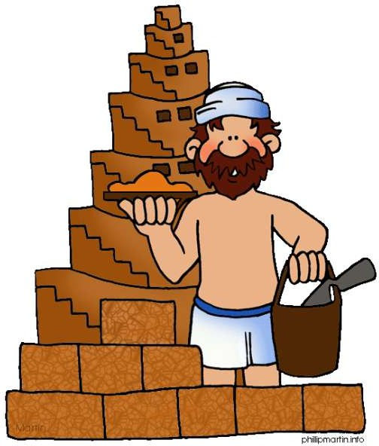
Claudia Sánchez R.
Elige la alternativa correcta.
¿Cómo se llamaba la Torre que los hombres quisieron construir para llegar al cielo?
Sodoma
Babel
Ur
Belén
Canaán

Slide 10
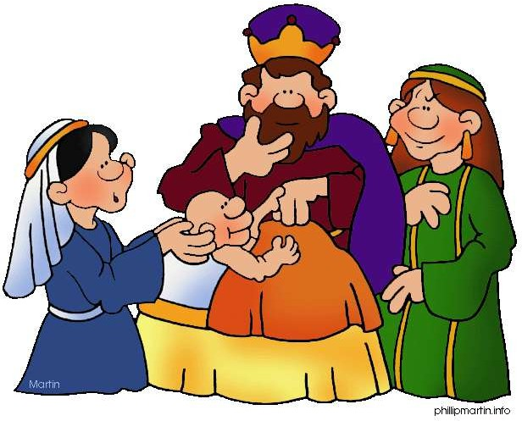
Claudia Sánchez R.
Elige la alternativa correcta.
¿Cómo solían llamar al Rey Salomón?:
El rey sabio
El rey honesto
El rey justo
El rey misericordioso
El rey inteligente

Slide 11
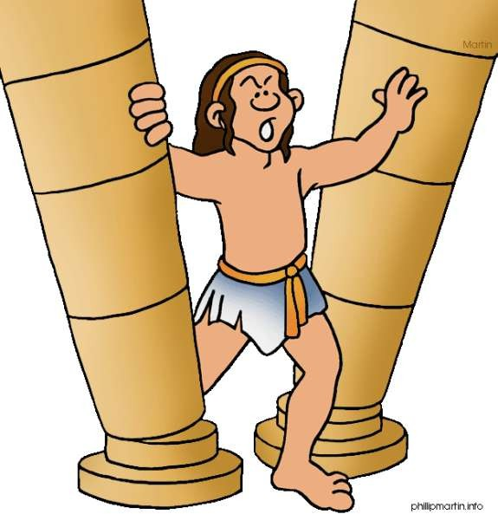
Claudia Sánchez R.
Elige la alternativa correcta. Sansón tenía mucha fuerza porque estaba bendecido por Dios ¿Dónde residía su fuerza?:
En sus brazos
En su corazón
En su cabellera
En sus piernas
En sus manos

Slide 12
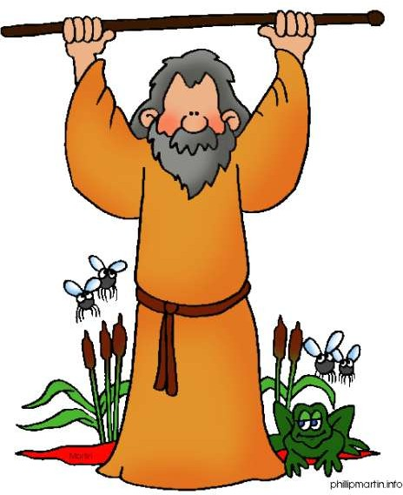
Claudia Sánchez R.
Elige la alternativa correcta.
¿Cuántas fueron las plagas con la cual fue castigado Egipto?:
9
7
10
8
11

Slide 13
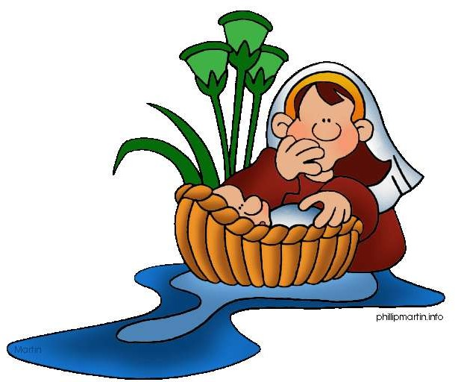
Claudia Sánchez R.
Elige la alternativa correcta.
El nombre “Moisés” significa:
Salvado de las plagas
Salvado de la muerte
Salvado del dolor
Salvado de las aguas
Salvado por Yavéh

Slide 14
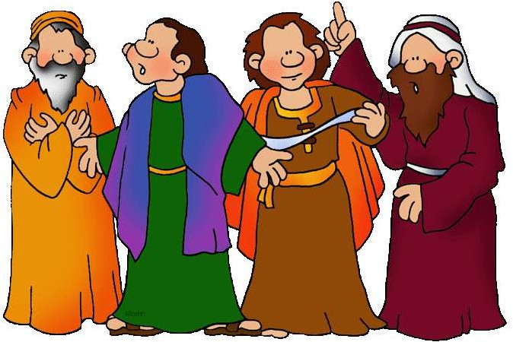
Claudia Sánchez R.
Elige la alternativa correcta. A los libros proféticos de Isaías, Jeremías, Ezequiel y Daniel se le llaman:
Profetas Superiores
Profetas Menores
Profetas Escritores
Profetas Agudos
Profetas Mayores

Slide 15
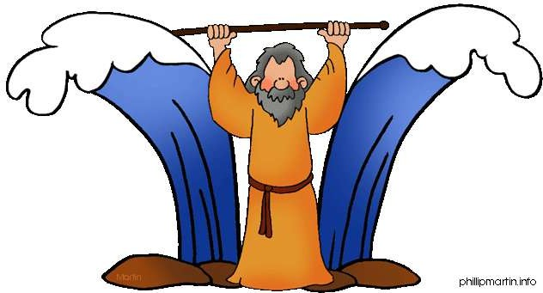
Claudia Sánchez R.
Elige la alternativa correcta.
¿En qué libro del AT se narra que Moisés abrió las aguas?:
En el libro del Génesis
En el libro de Lamentaciones
En el libro del Deuteronomio
En el libro del Éxodo
En el libro del Levítico

Slide 16
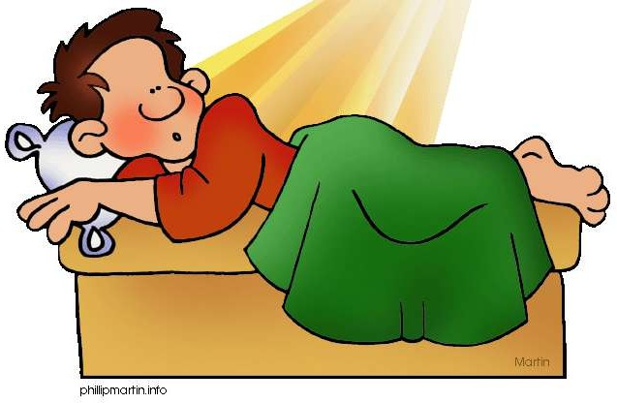
Claudia Sánchez R.
Elige la alternativa correcta.
¿A qué personaje del AT se le atribuye la frase “Habla Señor, que tu siervo
escucha”?:
Oseas
Amós
Daniel
Samuel
Jeremías

Slide 17
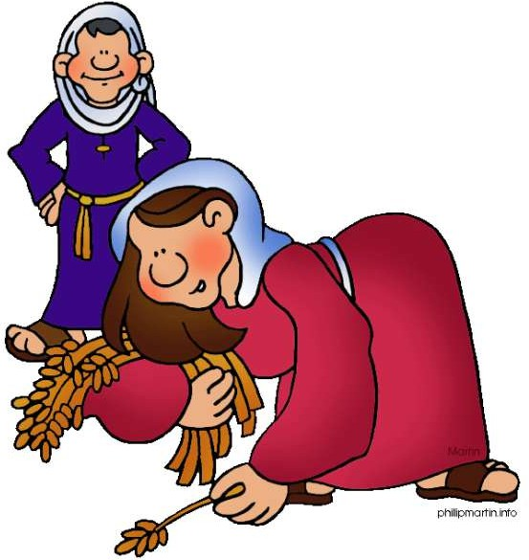
Claudia Sánchez R.
Elige la alternativa correcta.
¿Cómo se llama la persona que llegó a ser considerada un modelo de mujer en Israel porque supo encontrar el justo equilibrio entre la mente y el corazón.
Ruth
Rebeca
Esther
Sara
Noemí

Slide 18
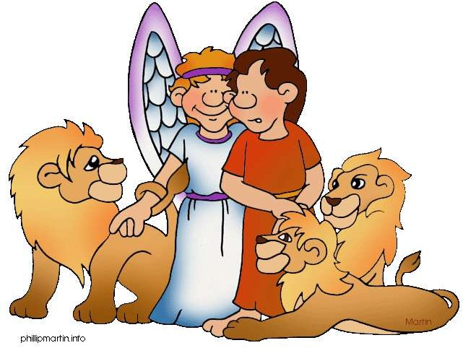
Claudia Sánchez R.
Elige la alternativa correcta.
¿Qué profeta estuvo en la fosa con los leones sin sufrir daño alguno”?:
Abdías
Enoc
Daniel
Samuel
Oseas

Slide 19
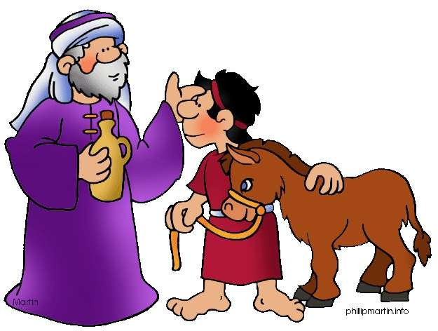
Claudia Sánchez R.
Elige la alternativa correcta.
¿Cómo se llamaba el primer Rey de Israel?:
David
Saúl
Salomón
Jeroboam
Roboam

Slide 20
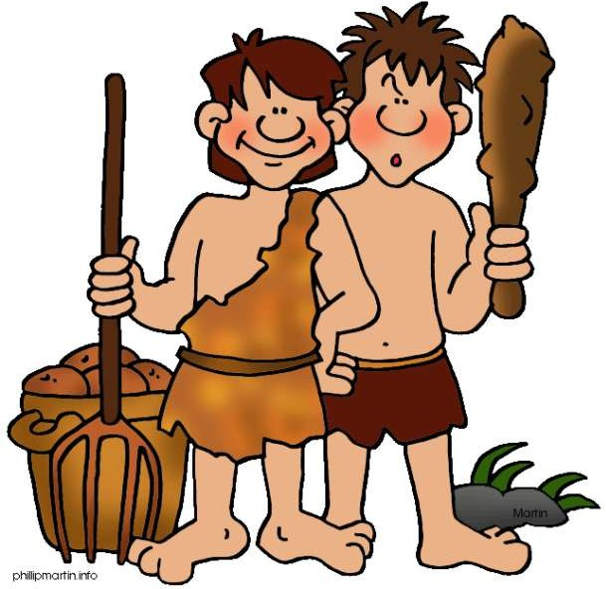
Claudia Sánchez R.
Elige la alternativa correcta.
¿Cómo se llaman los dos hijos de Adán y Eva?:
Caín y Lot
Abel e Isaú
Caín y Abel
Abel e Ismael
Abel y Henoc

Slide 21
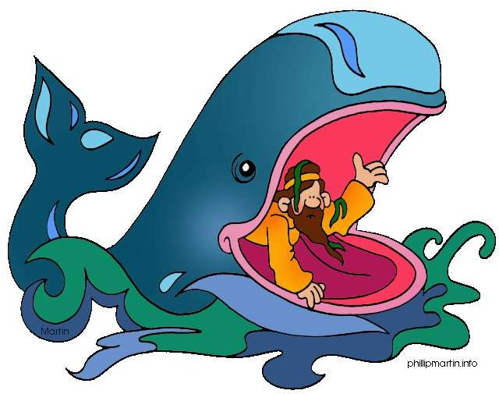
Claudia Sánchez R.
Elige la alternativa
correcta.
¿Qué personaje del AT estuvo 3 días en el vientre de una ballena?:
Job
Jonás
Josué
Jacob
Tobías

Slide 22
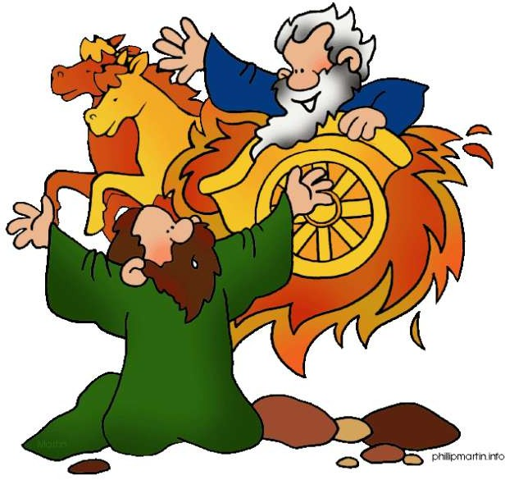
Claudia Sánchez R.
Elige la alternativa correcta.
¿Qué profeta fue llevado en un
carro de fuego al cielo?:
Henoc
Elías
Esdras
Baruc
Eliseo

Slide 23
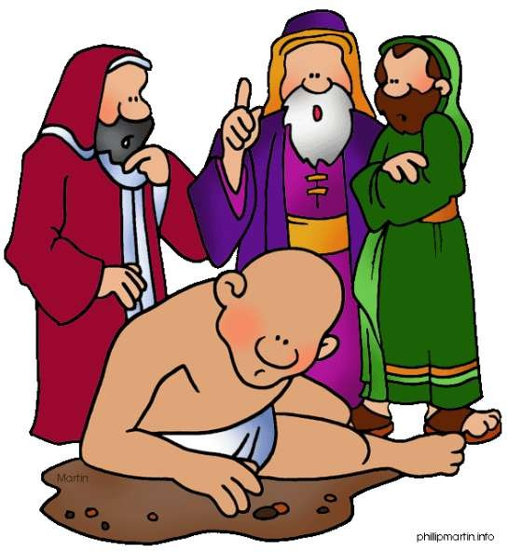
Claudia Sánchez R.
Elige la alternativa correcta.
¿Qué personaje dijo: “Desnudo salí del vientre de mi madre y desnudo volveré”?:
Joel
Job
Jonás
Amós
Oseas

Slide 24
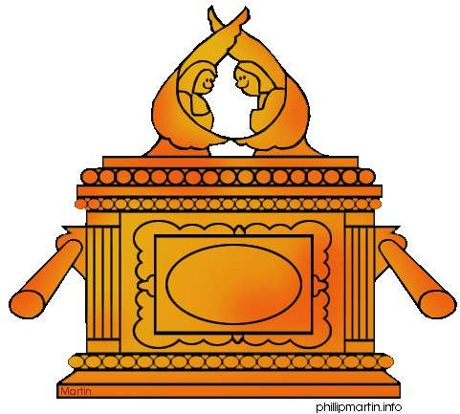
Claudia Sánchez R.
Elige la/s alternativa/s correcta/s.
Este objeto sagrado que guardaba las tablas de piedra que contenían los Diez Mandamientos, la vara de Aarón y el Maná que cayó del
cielo, representaba la alianza (pacto o convenio) entre Dios y el pueblo judío ¿Recuerdas cómo le llamaban?:
Arca de la Alianza
Arca del Pacto
Arca del Convenio
Arca de Yavéh
Arca del Testimonio
Todas las anteriores

Slide 25
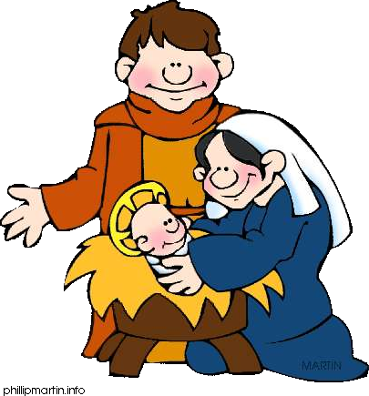
Claudia Sánchez R.
Todo sobre el Nuevo Testamento
Elige la alternativa correcta.
¿Dónde nació Jesús y cómo se llaman sus papás?:
Ana y Joaquín. Nación en Galilea.
José y Sara. Nació en Jerusalén.
María y Juan. Nación en Belén.
José y Ruth. Nació en Nazaret.
María y José. Nació en Belén,

Slide 26
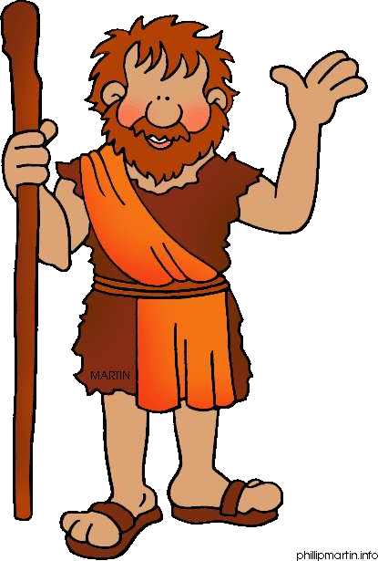
Claudia Sánchez R.
Elige la alternativa/s correcta/s.
¿Quién era Juan el Bautista?:
El primo de Jesús.
Un gran sacerdote de Israel.
Un gran amigo de Herodes.
El último gran Profeta.
Un tipo extraño que vivía en el desierto.

Slide 27
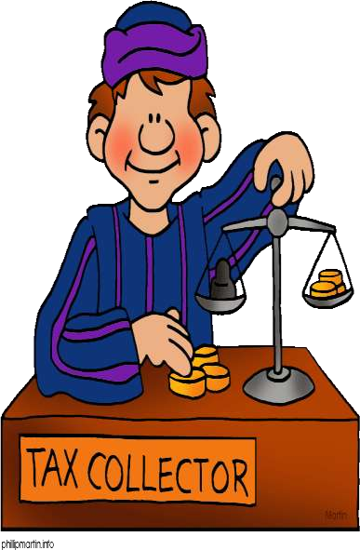
Claudia Sánchez R.
Elige la alternativa correcta.
El Nuevo Testamento se abre con los 4 Evangelios ¿Quién es este Evangelista?:
Mateo
Marcos
Lucas
Juan
Pablo

Slide 28
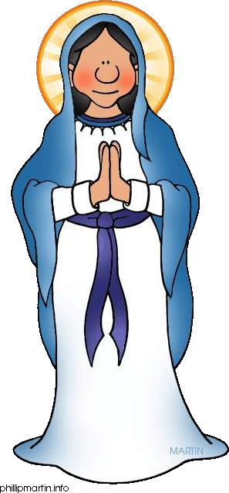
Claudia Sánchez R.
Elige la alternativa correcta.
¿Por qué María es tan importante en el
Nuevo Testamento?:
Porque fue elegida para ser la madre de Jesús
Porque fue elegida para ser discípula de Juan
Porque fue elegida para escribir con Lucas el evangelio
Porque fue elegida para ser nuestra mamá
Porque fue elegida para ser una gran
santa

Slide 29
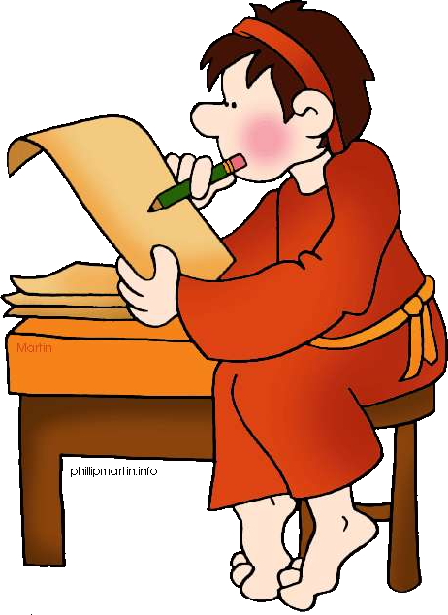
Claudia Sánchez R.
Elige la alternativa correcta.
El Nuevo Testamento se abre con los 4
Evangelios ¿Quién es este Evangelista?:
Mateo
Marcos
Lucas
Juan
Pablo

Slide 30
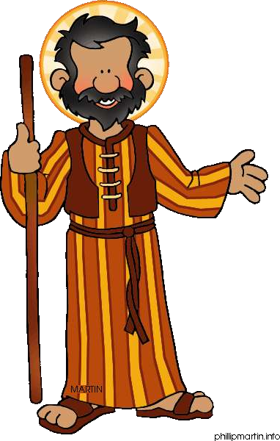
Claudia Sánchez R.
Elige la alternativa correcta.
¿Qué profesión ejercía el Papá adoptivo de Jesús?:
Carpintero
Pescador
Cerrajero
Médico
Predicador

Slide 31
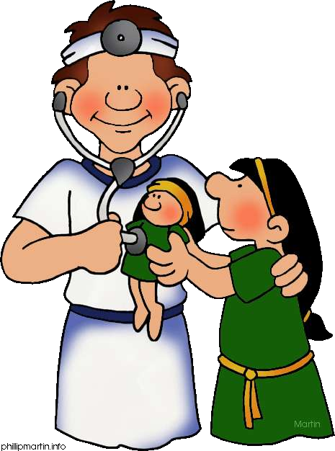
Claudia Sánchez R.
Elige la alternativa correcta.
El Nuevo Testamento se abre con los 4 Evangelios ¿Quién es este Evangelista?:
Mateo
Marcos
Lucas
Juan
Pablo

Slide 32
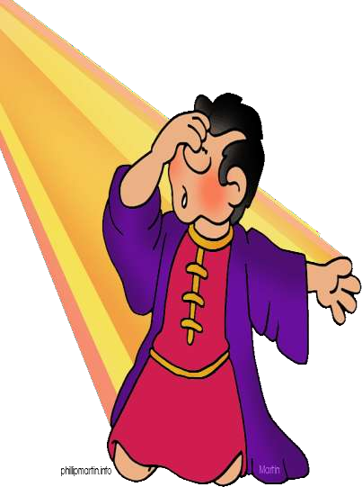
Claudia Sánchez R.
Elige la alternativa correcta.
El Nuevo Testamento cuenta que San Pablo se cayó del caballo ¿Por qué habrá sido?:
Porque estaba aprendiendo a andar
en caballo
Porque no tomó bien las riendas
Porque se asustó al ver una nube
Porque se le apareció Jesús
Porque su caballo no estaba domado

Slide 33
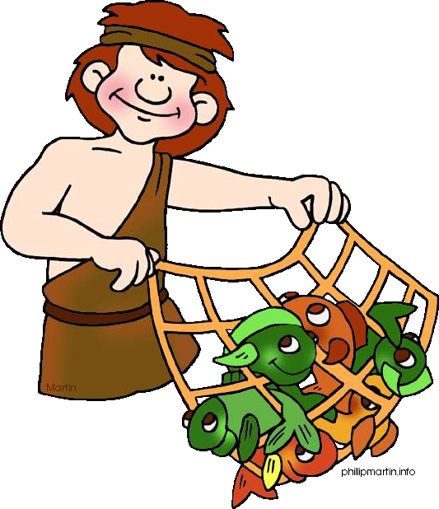
Claudia Sánchez R.
Elige la alternativa correcta.
El Nuevo Testamento se abre con los 4
Evangelios ¿Quién es este Evangelista?:
Mateo
Marcos
Lucas
Juan
Pablo

Slide 34
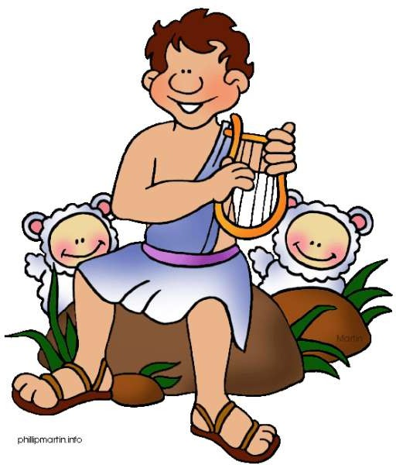
Claudia Sánchez R.
Elige la alternativa correcta.
¿Cómo se llama el libro del AT que posee 150 oraciones?:
Proverbios
Eclesiastés
Sabiduría
Salmos
Cantar de los Cantares

Slide 35
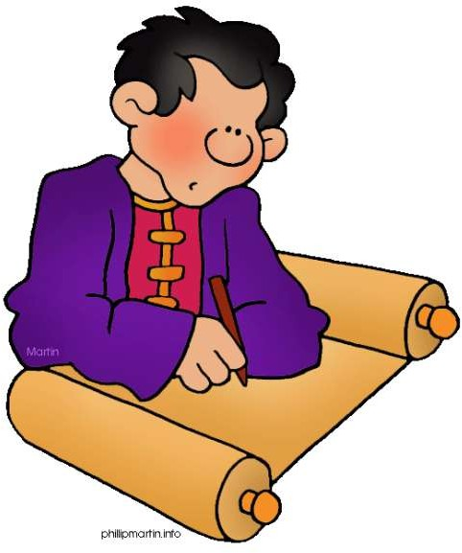
Claudia Sánchez R.
Elige la alternativa correcta.
¿Cuántas son las cartas que escribió San Pablo?:
13
15
14
12
16

Slide 36
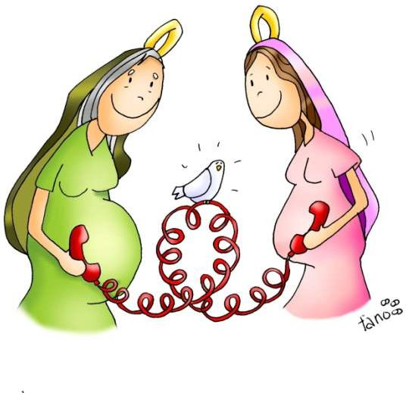
Claudia Sánchez R.
Elige la alternativa correcta.
¿A quién se le atribuye esta expresión: “Bendita tú entre las mujeres y bendito el fruto de tu vientre”?
Isabel
María Magdalena
Rebeca
Ruth
Marta

Slide 37
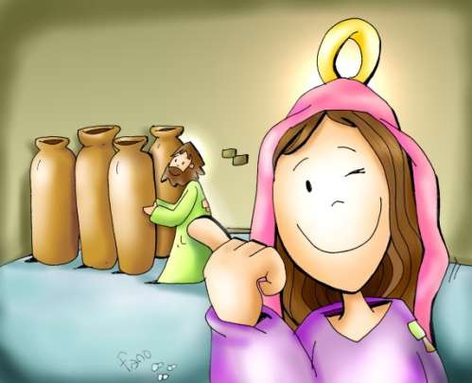
Claudia Sánchez R.
Elige la alternativa correcta.
¿Cuál fue el primer milagro que realizó Jesús?:
La multiplicación de los panes
Dio la vista a un ciego
La pesca milagrosa
Caminó sobre las aguas
Convirtió el agua en vino

Slide 38
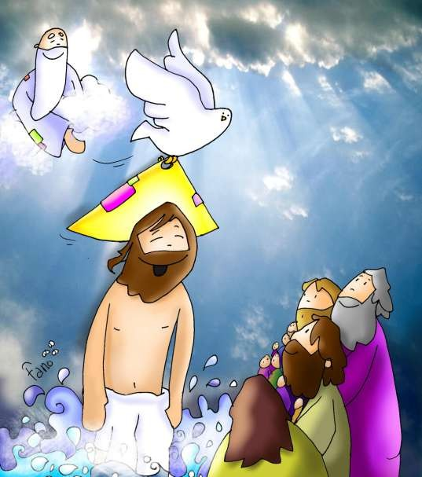
Claudia Sánchez R.
Elige la alternativa correcta.
¿En qué momento de la historia de Jesús, Dios dijo: “Este es mi Hijo amado, en quien me complazco”?:
En el Bautismo de Jesús
En el Nacimiento de Jesús
En la Transfiguración de Jesús
En la Pascua de Jesús
En la Pasión de Jesús

Slide 39
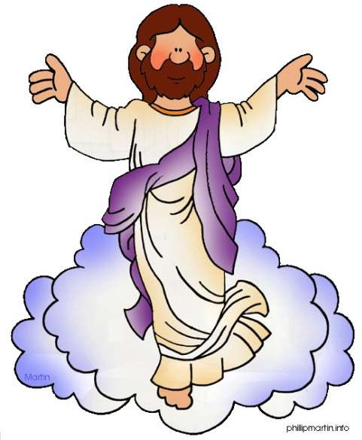
Claudia Sánchez R.
Elige la alternativa correcta.
El último libro del Nuevo Testamento se llama Apocalipsis, porque…:
Habla sobre catástrofes
Habla sobre el cielo
Habla sobre la revelación de Cristo
Habla sobre la guerra
Habla sobre otros mundos

Slide 40
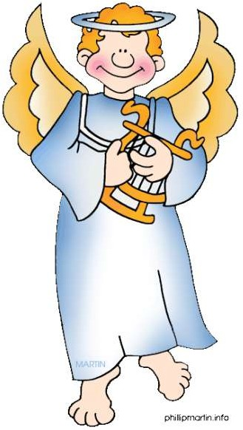
Claudia Sánchez R.
Elige la alternativa correcta.
¿Cómo se llama el Arcángel que anunció
a María que sería la Madre de Jesús?:
Miguel
Rafael
Gabriel
Samuel
Joel

Slide 41
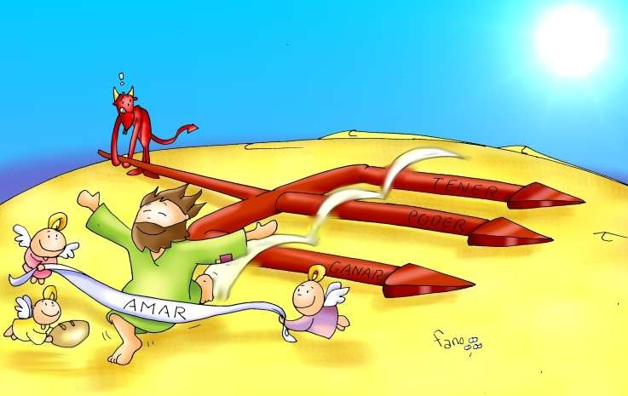
Claudia Sánchez R.
Elige la alternativa correcta. Según el ciclo litúrgico, el tiempo de penitencia que nos prepara para vivir la Pascua de Cristo, se llama:
Adviento
Penitencia
Cuaresma
Semana Santa
Ayuno

Slide 42
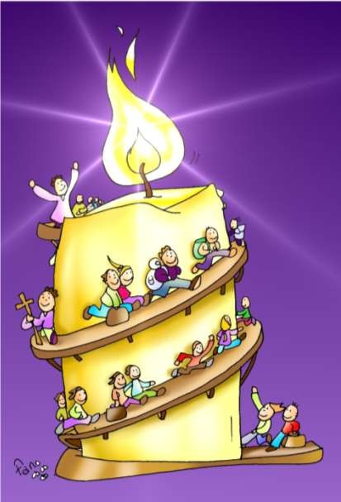
Claudia Sánchez R.
Elige la alternativa correcta.
El signo que acompaña el Tiempo
Pascual, es:
El Cirio
La Luz
La Corona con 4 Velas
La Cruz
El Pan y el Vino

Slide 43
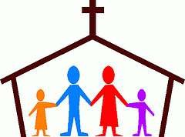
Claudia Sánchez R.
Elige la/s alternativa/s correcta/s.
¿De qué otras formas podemos llamar
a la Iglesia?:
Comunidad de Fe
Pueblo peregrino
Nuevo Israel
Pueblo Santo
Cuerpo de Cristo

Slide 44
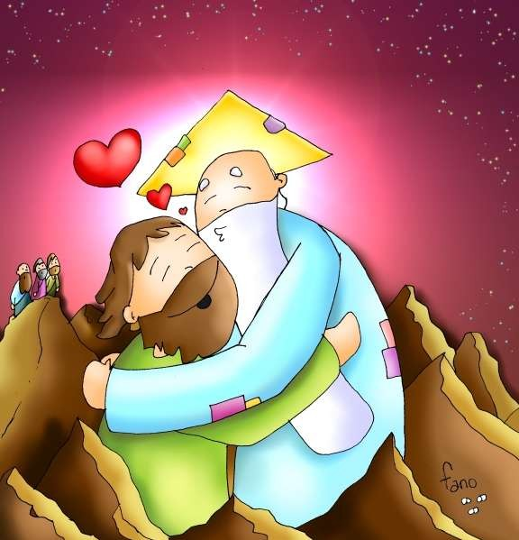
Claudia Sánchez R.
Elige la/s alternativa/s correcta/s.
¿Cómo se llama el Monte dónde Jesús se Transfiguró?:
Monte Sinaí
Monte Carmelo
Monte de los Olivos
Monte Tabor
Monte Sión

Slide 45
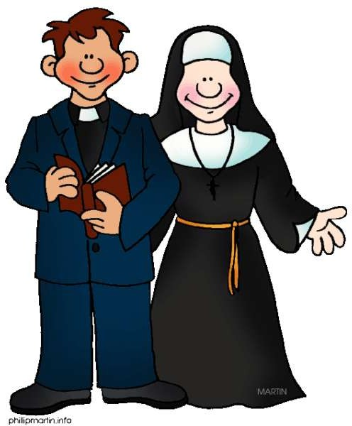
Claudia Sánchez R.
Elige la alternativa correcta. La Iglesia denomina “Vida Consagrada” a:
El grupo de hombres y mujeres
que se aíslan del mundo
El grupo de hombres y mujeres que se encierran en un convento
El grupo de hombres y mujeres que son misioneros
El grupo de hombres y mujeres que visitan los hospitales
El grupo de hombres y mujeres que consagran su vida a Dios sirviendo en la Iglesia

Slide 46
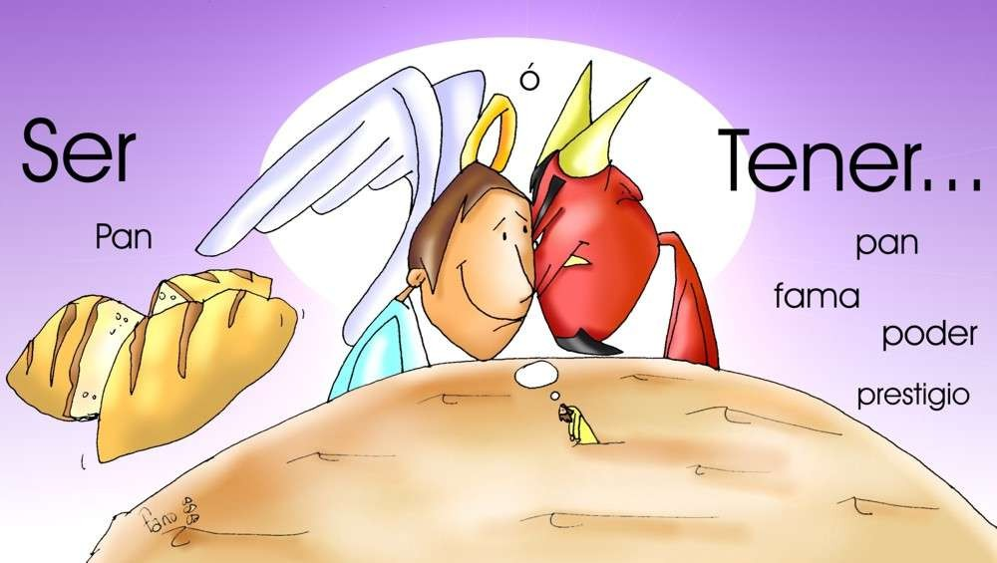
Claudia Sánchez R.
Elige la alternativa correcta.
¿Cuánto tiempo estuvo Jesús en el desierto, antes de iniciar su misión?:
39
40
50
49
7

Slide 47
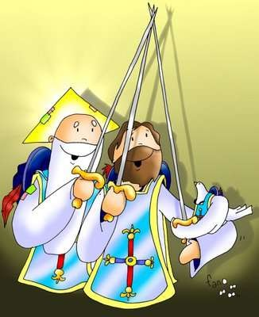
Claudia Sánchez R.
Elige la alternativa correcta.
¿Cuál es el sacramento que nos hace
“Heraldos de Cristo”?:
El Bautismo
La Confirmación
El Orden Sacerdotal
La Eucaristía
La Reconciliación

Slide 48
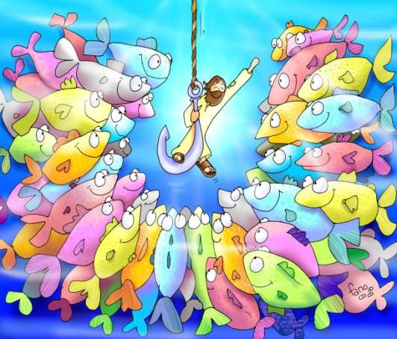
Claudia Sánchez R.
Elige la alternativa correcta.
¿A qué Apóstol Jesús le dijo “Serás pescador de hombres”?:
Andrés
Juan
Pedro
Felipe
Judas

Slide 49
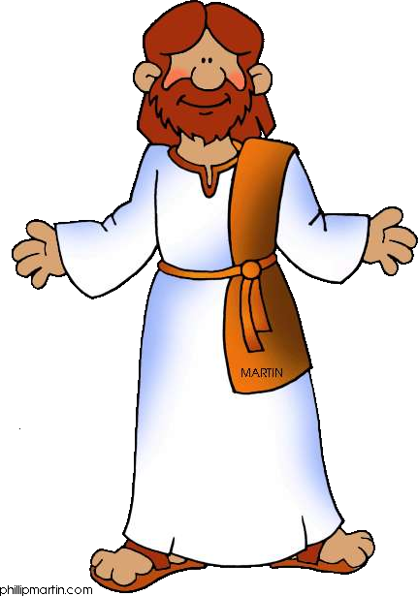
Claudia Sánchez R.
Elige la alternativa correcta.
¿Cuál es el mayor mandamiento que nos dejó Jesús?:
Amar a nuestros enemigos
Amar a Dios y al prójimo como a ti
mismo
Amar a Dios y a los extranjeros
Amar a Dios y a ti mismo
Amar a Dios y a la Iglesia

Slide 50
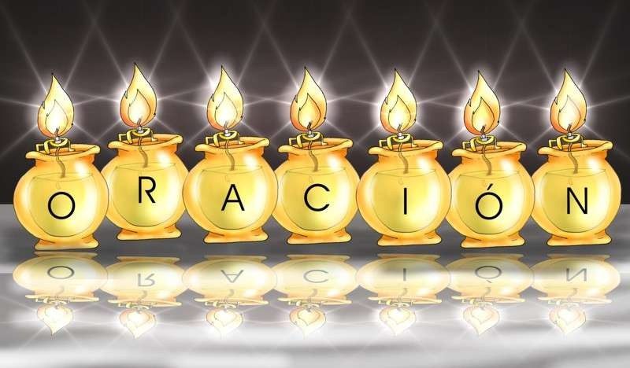
Claudia Sánchez R.

